Slide 1
操作系统原理
张惠娟
mszhj@tongji.edu.cn

Slide 2
内容框架
概述
体系结构
进程管理
内存管理
文件管理
外设管理

Slide 3
内容
Ch9 : 内存管理基础
Ch10: 虚拟 内存管理

Slide 4
Ch 9: 内存管理基础
9.1 引言
9.2 存储管理思想
9.3 连续分配方式
9.4 离散分配方式
9.5 虚拟存储器

Slide 5
引言
程序执行前
程序链接技术
程序装入技术

Slide 6
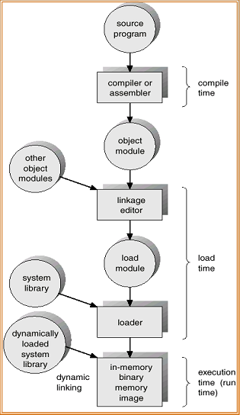
程序执行前 （1/3）
程序执行之前处理
  编译
    编译程序将用户代码编译程若干个目标模块。
  链接
    将编译后形成的一组目标模块，以及所需库函数链接在一起，形成完整装入模块。
  装入
    将装入模块装入内存。

Slide 7
程序执行前 （2/3）
库
编译程序产生的目标模块
链接
程序
装入
模块
装入
程序
……
第一步
第二步
第三步

Slide 8
程序执行前 （3/3）
地址表现形式
  符号（源程序中）
  可重定位的地址（目标模块）
  绝对地址（内存映像）

Slide 9
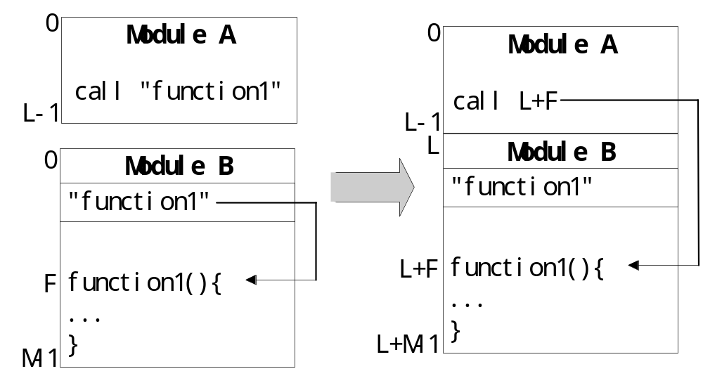
程序链接技术 （1/2）
程序链接解决的问题

Slide 10
程序链接技术 （2/2）
常用链接方法
  静态链接
    在程序运行之前，将各目标模块及所需函数链接成为一个完整的装入模块，以后不再拆开。
  装入时动态链接
    在装入内存时，将目标模块边装入边链接。
  运行时动态链接
    在程序执行过程中，需要该目标模块时才进行链接。

Slide 11
程序装入技术（1/8）
程序装入需解决的问题
0
目标程序
（装配模块）
0
符号指令
数据说明
I/O说明
x
1MB
名空间
地址空间
存储空间

Slide 12
程序装入技术（2/8）
常用程序装入技术
  地址再定位技术
    将逻辑地址和物理内存地址对应起来的过程；
    地址再定位由操作系统中的装入程序来完成。
  常用程序装入技术
    绝对装入技术
    可重定位装入技术

Slide 13
程序装入技术（3/8）
绝对装入技术
  也称为固定地址再定位；
  程序地址再定位在执行之前被确定，也就是在编译链接时直接制定程序在执行时访问的实际存储器地址。
  程序地址空间和内存地址空间是一一对应
  优点：
    装入过程简单
  缺点
    过于依赖于硬件结构，不适于多道程序系统

Slide 14
程序装入技术（4/8）
可重定位装入技术
  可执行文件中列出各个需要重定位的地址单元和相对地址值，装入时再根据所定位的内存地址去修改每个重定位地址项，添加相应偏移量。
  两种地址再定位方式
    静态再定位
    动态再定位

Slide 15
程序装入技术（5/8）
静态再定位
  装入程序在程序执行之前进行地址再定位，一旦地址定位完成后，程序执行期间不会发生变化。
  优点
    易实现，无需硬件支持
  缺点
    程序再定位后不能移动，不利于内存的有效利用。
    程序在存储空间中只能连续分配。

Slide 16
程序装入技术（6/8）
源程序
逻辑地址空间
物理地址空间
0
Load A data1
data1 3456
Load A 200
3456
Load A 200
3456
。
。
BA=1000
100
编译
连接
地址映射
1200
200

Slide 17
程序装入技术（7/8）
动态再定位
  程序在装入内存时，不修改逻辑地址，在访问物理内存之前，再实时地将逻辑地址转换成物理地址。
  优点
    程序在执行过程中可以移动，有利于内存充分利用。
    程序不必连续存放在内存中，可分散在内存若干个不同区域，只需增加几对基址一限长寄存器，每对寄存器对应一个区域。
  缺点
    需要附加硬件支持，实现存储管理的软件算法比较复杂。

Slide 18
程序装入技术（8/8）
.
.
.
.
逻辑地址空间
BR
物理地址空间
0
.
0
VR
1000
.
100
.
.
LOAD A 200
200
+
LOAD A 200
1100
.
.
.
.
.
200
.
.
.
3456
3456
1200
.
.
.
.
.
1300
300

Slide 19
9.2 存储管理思想
存储组织结构
存储管理目的
存储管理任务
存储管理方案

Slide 20
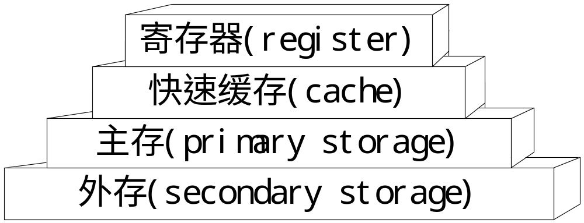
存储组织结构
存储组织
  存储器的功能是保存数据，在存储技术和CPU寻址技术许可的范围内，组织合理的存储结构
    访问速度匹配关系
    容量要求
    价格

Slide 21
存储管理目的
存储管理目的
  充分利用内存
  方便用户使用
  解决程序空间比实际内存空间大的问题
  存储保护与安全
  共享与通信
  实现的性能和代价

Slide 22
存储管理任务
存储管理任务
  存储分配和回收
  存储共享
  存储保护
  存储器扩充

Slide 23
存储管理方案
存储管理方案
  连续内存分配方式
    单一连续存储管理
    分区存储管理
  离散内存分配方式
    分页存储管理（分配单位是页）
    段式存储管理（分配单位是段）
    段页式存储管理
  虚拟存储器

Slide 24
9.3 连续内存分配方式
单一连续存储管理
分区存储管理

Slide 25
单一连续存储管理
0xFFF...
用户程序
位于RAM中的
操作系统
位于RAM中的
操作系统
用户程序
ROM中的
设备驱动程序
用户程序
位于RAM中的
操作系统
0
0
0

Slide 26
分区存储管理
基本管理思想
固定分区存储管理
动态分区存储管理
常用分区管理算法
内存扩充技术

Slide 27
基本管理思想 （1/2）
基本原理
  把内存分为大小相等或不等的分区，每个进程占用一个或几个分区；操作系统占用其中一个分区。
  特点
    适用于多道程序系统和分时系统
    支持多个程序并发执行
  问题
    可能存在内碎片和外碎片；
    难以进行内存分区的共享。

Slide 28
基本管理思想 （2/2）
数据结构
  分区表
始址 | 长度 | 标志
15K | 23K | 未分配
48K | 20K | 未分配
98K | 12K | 未分配
 |  | 空
 |  | 空
始址 | 长度 | 标志
0K | 15K | J1
38K | 10K | J2
68K | 12K | J3
110K | 10K | J4
80K | 5K | J5
85K | 13K | J6

Slide 29
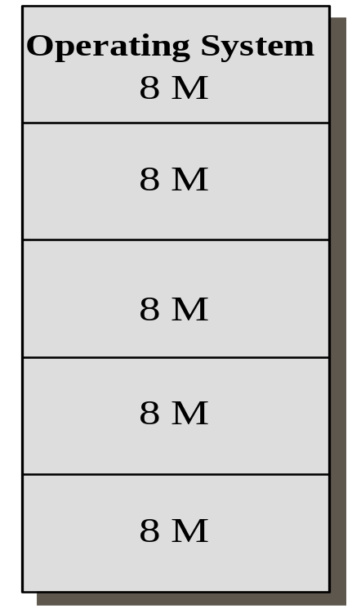
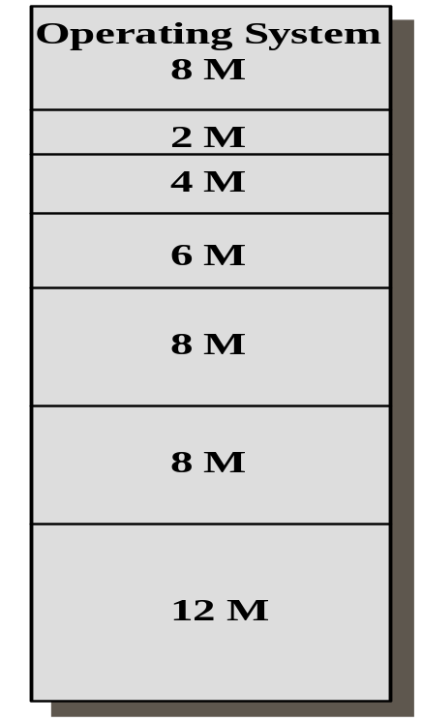
固定分区存储管理 （1/3）
基本思想
  内存划分为若干个固定大小的连续分区；

Slide 30
固定分区存储管理 （2/3）
分区4
分区3
分区2
分区1
操作系统
分区4
分区3
分区2
分区1
操作系统
单个等待队列
多个等待队列

Slide 31
固定分区存储管理 （3/3）
优点
  内存利用率提高了
  可以支持多道程序
  实现简单
缺点
  程序必须预先能够估计要占用多大的内存空间；
  内碎片造成浪费；
  分区总数固定，限制了并发执行的程序数目。

Slide 32
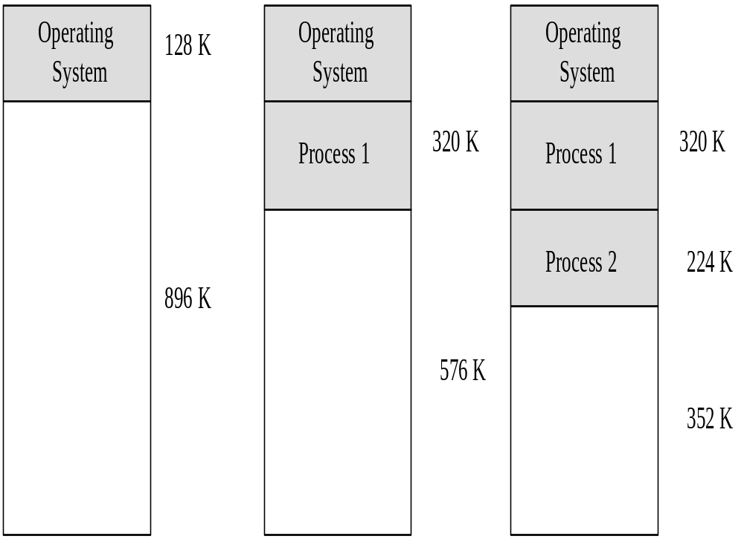
动态分区存储管理 （1/2）
基本原理
  动态创建分区
优缺点
  没有内碎片
  （已经被分配出去但是没有用的）
  存在外碎片
  （没有分配出去但是太小分配不出去的）

Slide 33
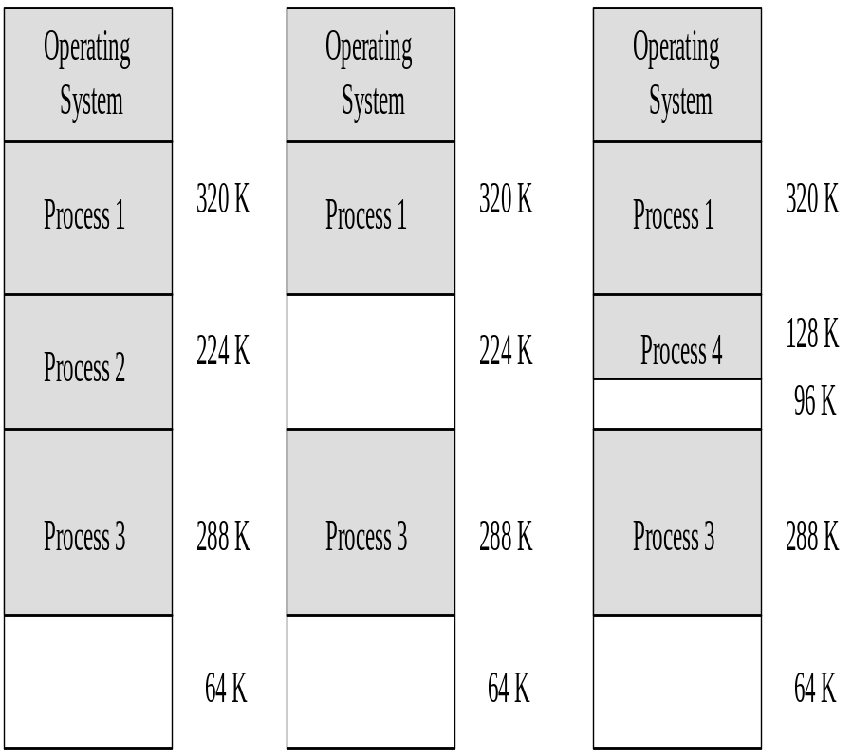
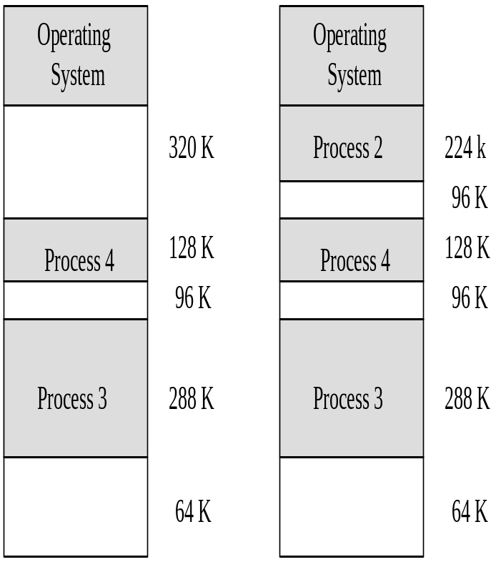
动态分区存储管理 （2/2）

Slide 34
常用分区分配算法 （1/9）
最先适配算法
循环最先适配算法
最佳适配算法
最坏适配算法
伙伴系统（物理内存而非虚拟内存）
分区算法存在的问题

Slide 35
常用分区分配算法 （2/9）
最先适配算法
  算法思想
  按分区先后次序从头查找，找到符合要求的第一个分区。
  算法实质
  尽可能利用存储区低地址空闲区，尽量在高地址部分保存较大空闲区，以便一旦有分配大空闲区要求时，容易得到满足。

Slide 36
常用分区分配算法 （3/9）
算法优点
  分配简单，合并相邻空闲区也比较容易
算法缺点
  查找总是从表首开始，前面空闲区往往被分割的很
  小，满足分配要求的可能性较小，查找次数较多。
解决方法
针对这个问题，对最先适应法稍加改进，就有了循环最先适应法。

Slide 37
常用分区分配算法 （4/9）
循环最先适配算法
  算法思想
按分区先后次序，从上次分配的分区起查找（到最后分区时再回到开头），找到符合要求的第一个分区
  算法特点
算法的分配和释放的时间性能较好，使空闲分区分布得更均匀，但较大的空闲分区不易保留。

Slide 38
常用分区分配算法 （5/9）
最佳适配算法
  算法思想
在所有大于或者等于要求分配长度的空闲区中挑选一个最小的分区，即对该分区所要求分配的大小来说，是最合适的。分配后，所剩余的块会最小。
  算法实现
空闲存储区管理表采用从小到大的顺序结构

Slide 39
常用分区分配算法 （6/9）
  优点
较大的空闲分区可以被保留。
  缺点
空闲区是按大小而不是按地址顺序排列的 ，因此
释放时，要在整个链表上搜索地址相邻的空闲区，
合并后，又要插入到合适的位置。

Slide 40
常用分区分配算法 （7/9）
最坏适配算法
  算法思想
分区时取所有空闲区中最大的一块，把剩余的块
再变成一个新的小一点的空闲区。
  算法实现
空闲区按由大到小排序。
  优点
分配时，只需查找一次就可成功，分配算法很快。
  缺点
最后剩余分区会越来越小，无法运行大程序

Slide 41
空闲区表
0K
始址 | 长度 | 标志
15K | 23K | 未分配
48K | 20K | 未分配
80K | 30K | 未分配
 |  | 空
 |  | 空
15K
38K
48K
已分配区表
68K
始址 | 长度 | 标志
0K | 15K | J1
38K | 10K | J2
68K | 12K | J3
110K | 10K | J4
 |  | 空
 |  | 空
80K
110K
120K
最坏适配算法举例

Slide 42
空闲区表
0K
始址 | 长度 | 标志
15K | 23K | 未分配
48K | 20K | 未分配
98K | 12K | 未分配
 |  | 空
 |  | 空
15K
38K
48K
已分配区表
68K
始址 | 长度 | 标志
0K | 15K | J1
38K | 10K | J2
68K | 12K | J3
110K | 10K | J4
80K | 5K | J5
85K | 13K | J6
80K
85K
98K
110K
120K

Slide 43
常用分区分配算法 （8/9）
常用分区算法中存在的问题
  碎片问题
    经过一段时间分配、回收后，内存中存在很多很小的空闲块，不足以满足分配要求；但其总和满足分配要求。这些空闲块被称为碎片，碎片造成存储资源浪费（外碎片）
    解决方法：紧凑技术
  从而，引出了离散分配方式

Slide 44
常用分区分配算法 （9/9）
分区保护问题
  界限寄存器
    定位寄存器和界限寄存器；
    访问内存时，先利用定位寄存器将有效地址转换为物理地址，再将物理地址和界限寄存器比较
    上下限寄存器
  保护键

Slide 45
内存扩充技术（1/7）
问题提出
  大程序、小空间
内存扩充
  借助大容量辅存在逻辑上实现内存扩充，以解决内存容量不足的问题。
  覆盖技术
  交换技术

Slide 46
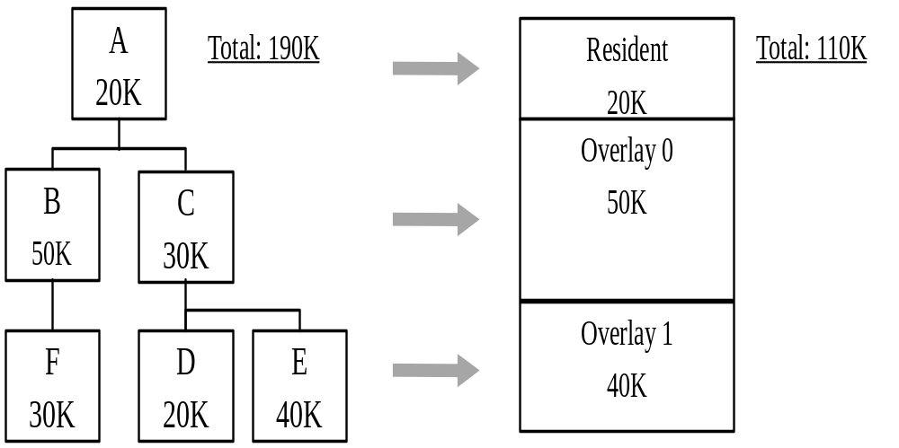
内存扩充技术（2/7）
覆盖技术
注：另一种覆盖方法：(100K)
  A(20K)占一个分区：20K；
  B(50K)、D(20K)和E(40K)共用一个分区：50K；
  F(30K)和C(30K)共用一个分区：30K；

Slide 47
内存扩充技术（3/7）
覆盖技术缺点
  编程时必须划分程序模块和确定程序模块之间的覆盖关系，增加编程复杂度。
  从外存装入覆盖文件，以时间延长换取空间节省。
覆盖实现方法
  函数库或操作系统支持。

Slide 48

内存扩充技术（4/7）
交换技术

Slide 49
内存扩充技术（5/7）
交换方式
  整体交换
    交换以整个进程为单位，也称为进程交换；
    目的解决内存紧张，进一步提高内存利用率。
  部分交换
    以分页、分段交换为基础，也称为页面交换，分段交换；
    目的是支持虚拟存储系统

Slide 50
内存扩充技术（6/7）
交换技术优点
  增加并发运行的程序数目；
  给用户提供适当的响应时间；
  编写程序时不影响程序结构
交换技术缺点
  换入和换出的控制增加处理机开销。

Slide 51
内存扩充技术（7/7）
两种技术比较
  覆盖技术主要用在早期操作系统中，交换技术广泛用于分时系统，其发展导致了虚存技术的出现；
  覆盖发生在同一进程或作业内，交换发生在进程或作业之间；
  覆盖只能覆盖那些与覆盖段无关的程序段，交换技术不要求用户给出程序段之间的逻辑覆盖结构。

Slide 52
9.4 离散分配方式
页式存储管理
段式存储管理
段页式存储管理

Slide 53
页式存储管理（1/14）
管理原理
数据结构
硬件支持
地址映射
数据共享
评价

Slide 54
页式存储管理（2/14）
管理思路
  划分用户空间
    把用户程序按逻辑页划分成大小相等的部分，称为页（虚页）；
    由系统自动完成的，一般，页大小为2的整数次幂。
31
页号P
页内位移量W
12
11
0
编号0~1048575
0~2MB
相对地址0~4095
0~4KB

Slide 55
页式存储管理（3/14）
划分内存空间
  按页的大小划分为大小相等的区域，称为内存
  块（物理页面，页框、实页）。
分配内存
  以页为单位进行分配，并按任务页数多少来分配。
  逻辑上相邻的页，物理上不一定相邻。

Slide 56
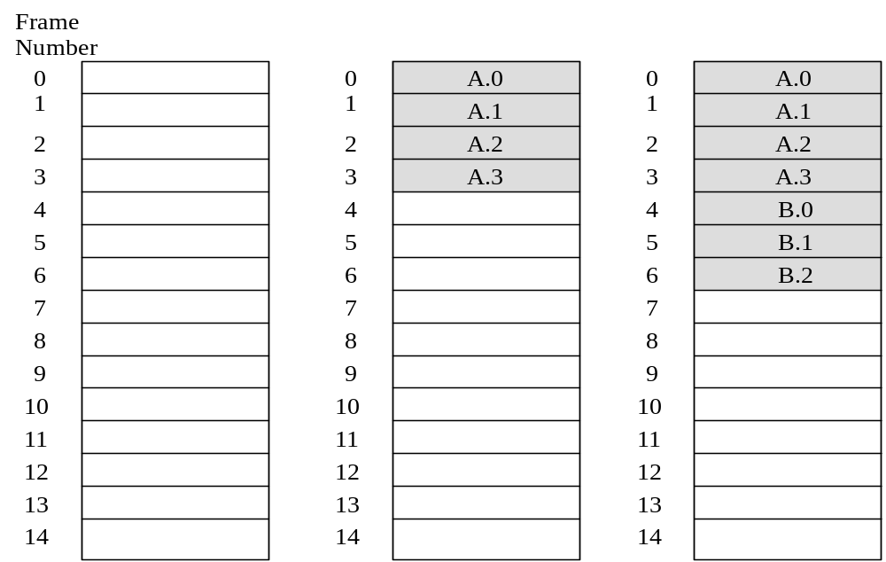
页式存储管理（4/14）

Slide 57
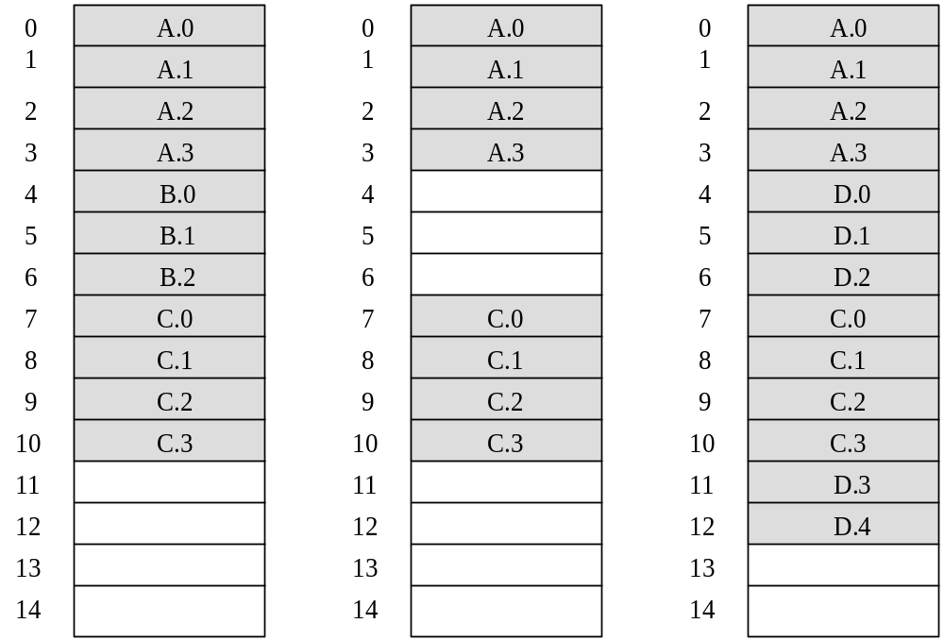
页式存储管理（5/14）

Slide 58
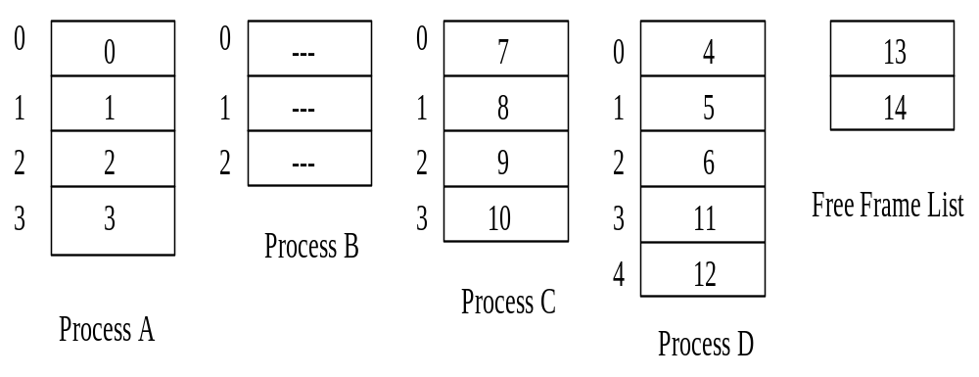
页式存储管理（6/14）
数据结构
  进程页表
    系统为每个进程建立一个页表，页表给出逻辑页号和具
    体内存块号相应的关系；(逻辑页号->内存块号的映射)
    页表放在内存，属于进程的现场信息。

Slide 59
页式存储管理（7/14）
物理页面表
  整个系统有一个物理页面表，描述物理内存空间的分配使用状况。
请求表
  整个系统有一个请求表，描述各个进程页表位置和大小，也可结合到各进程PCB里。
0
31
0/1
0/1
0/1
0/1
0/1
……
……
空闲块数

Slide 60
页式存储管理（8/14）
内存分配过程
  计算一个任务所需的物理页面块数N；
  查位示图，看看是否还有N个空闲页面块；
  如果有足够空闲块，则页表长度设为N，可填入PCB中；申请页表区，把页表始址填入PCB；
  依次分配N个空闲块，将块号和页号填入页表
  修改位示图。

Slide 61
页式存储管理（9/14）
硬件支持
  页表始址寄存器
  页表长度寄存器
  联想寄存器器——快表
    为缩短查找时间，可将页表从内存装入到关联存储器(TLB)，按内容查找，即逻辑页号－>物理页号
    先在快表找，找不到了再去页表找

Slide 62
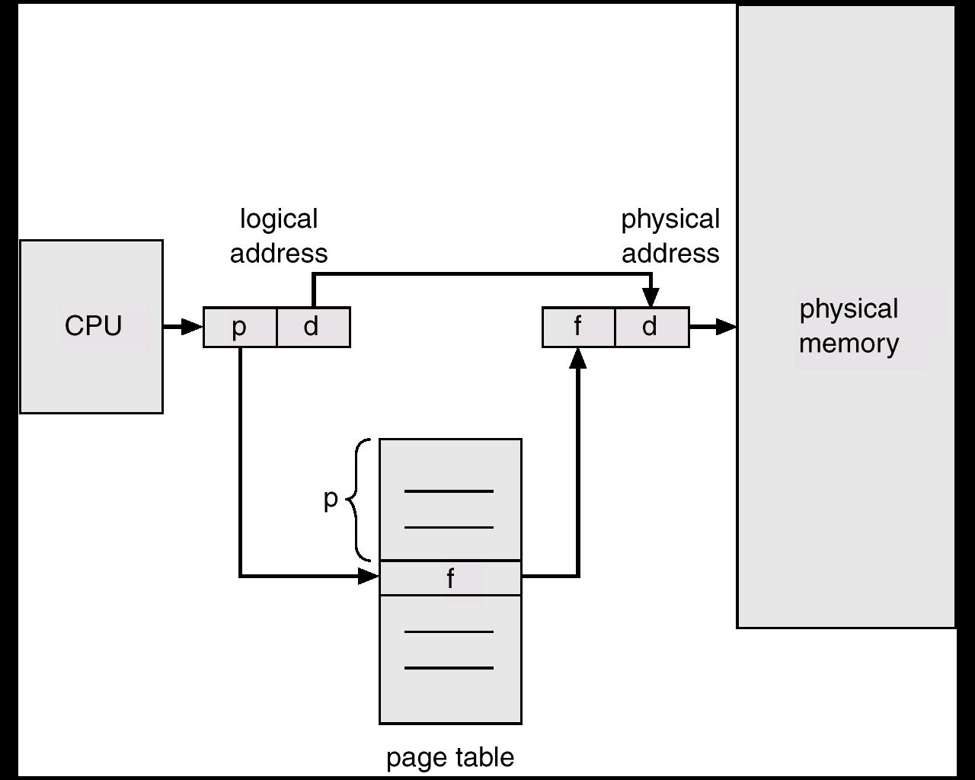
页式存储管理（10/14）
地址映射

Slide 63
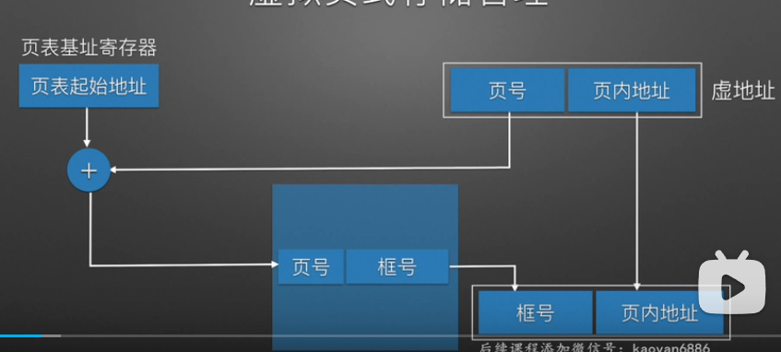

Slide 64

页式存储管理（11/14）
地址映射举例

Slide 65

页式存储管理（12/14）
两级页表

Slide 66

页式存储管理（13/14）
共享页面

Slide 67
页式存储管理（14/14）
页式存储管理评价
  优点
    解决了碎片问题(也可能有内部碎片？)
    便于管理
  缺点
    不易实现程序共享
    不便于动态连接

Slide 68
段式存储管理（1/10）
引入目的
管理思想
数据结构
硬件支持
评价

Slide 69
段式存储管理（2/10）
引入目的
  方便编程
  信息共享
  信息保护
  动态增长
  …..
1
4
1
2
3
4
2
3
user space
physical memory space

Slide 70

段式存储管理（3/10）
管理思想
  划分用户空间
    按程序自身的逻辑关系划分为若干个程序段；
    每个程序段都有一个段名，且有一个段号；
    段号从0开始，每一段从0开始编址，段内地址是连续的。
段号 段内地址

Slide 71
段式存储管理（4/10）
划分内存空间
  内存空间被动态的划分为若干个长度不相同的区域，这些区域被称为物理段;
  每个物理段由起始地址和长度确定。
分配内存
  以段为单位分配内存，每一个段在内存中占据连续空间;
  各段之间可以不连续存放。

Slide 72
段式存储管理（5/10）
存储管理
  进程段表
    记录了段号、段的首（地）址、段长度；
    每一个进程设置一个段表，放在内存，属于进程现场信息。
段号
段首址
段长度
0
58K
20K
1
100K
110K
2
260K
140K

Slide 73
段式存储管理（6/10）
系统段表
  系统内所有占用段
空闲段表
  记录空闲段起始地址和长度，可以结合到系统段表中。
内存分配算法
  首先适配；最佳适配；最坏适配……

Slide 74

段式存储管理（7/10）

Slide 75
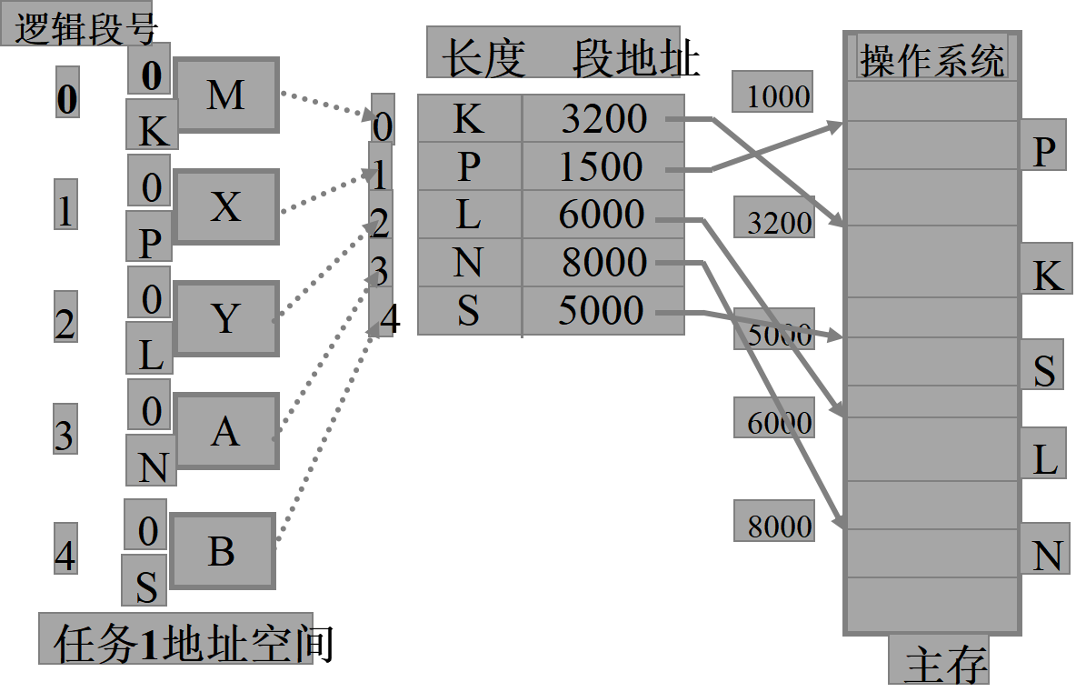
段式存储管理（8/10）
.
.
.
.
.

Slide 76
段式存储管理（9/10）
硬件支持
  段表始址寄存器
    保存正在运行进程的段表始址。
  段表长度寄存器
    保存正在运行进程的段表长度。
  联想存储器(快表)
    保存正在运行进程的段表的子集；
    快表项目：段号、段始址、段长度、标识（状态）位、访问位（淘汰位）。

Slide 77
段式存储管理（10/10）
评价
  优点
    便于动态申请内存
    管理和使用统一化
    便于共享
    便于动态链接
  缺点
    产生外部碎片

Slide 78
段式页式存储管理（1/10）
产生背景
管理思想
数据结构
硬件支持
举例

Slide 79
对比
页式物理单位，分页的目的是实现离散分配，减少外部碎片，提高内存的利用率。分页仅仅是由于系统管理的需要而不是用户的需要。段是信息的逻辑单位，每段都有一组其意义相对完整的信息。分段的目的是为更好地满足用户的需要。
页大小固定且由系统决定，由系统把逻辑地址划分为页号和页内地址两部分分，由硬件实现，在系统中只有一种大小的页面；段长不固定，取决于用户编写的程序，通常由编译程序在对源程序进行编译时由信息的性质决定。
分页的地址空间对程序员是一维的，分段则是二维

Slide 80
段式页式存储管理（2/10）
产生背景
  结合了二者优点
  克服了二者的缺点
基本思想（段比较大，段内再分页）
  进程空间：段式划分
  内存空间：页式管理
  页为单位进行分配
段号
段内地址
页号
页内地址

Slide 81
段式页式存储管理（3/10）
数据结构
    段表
    页表
    空闲块管理同页式管理
    内存分配同页式管理
硬件支持
  段表始址寄存器
  段表长度寄存器
  相联存储器（快表）

Slide 82
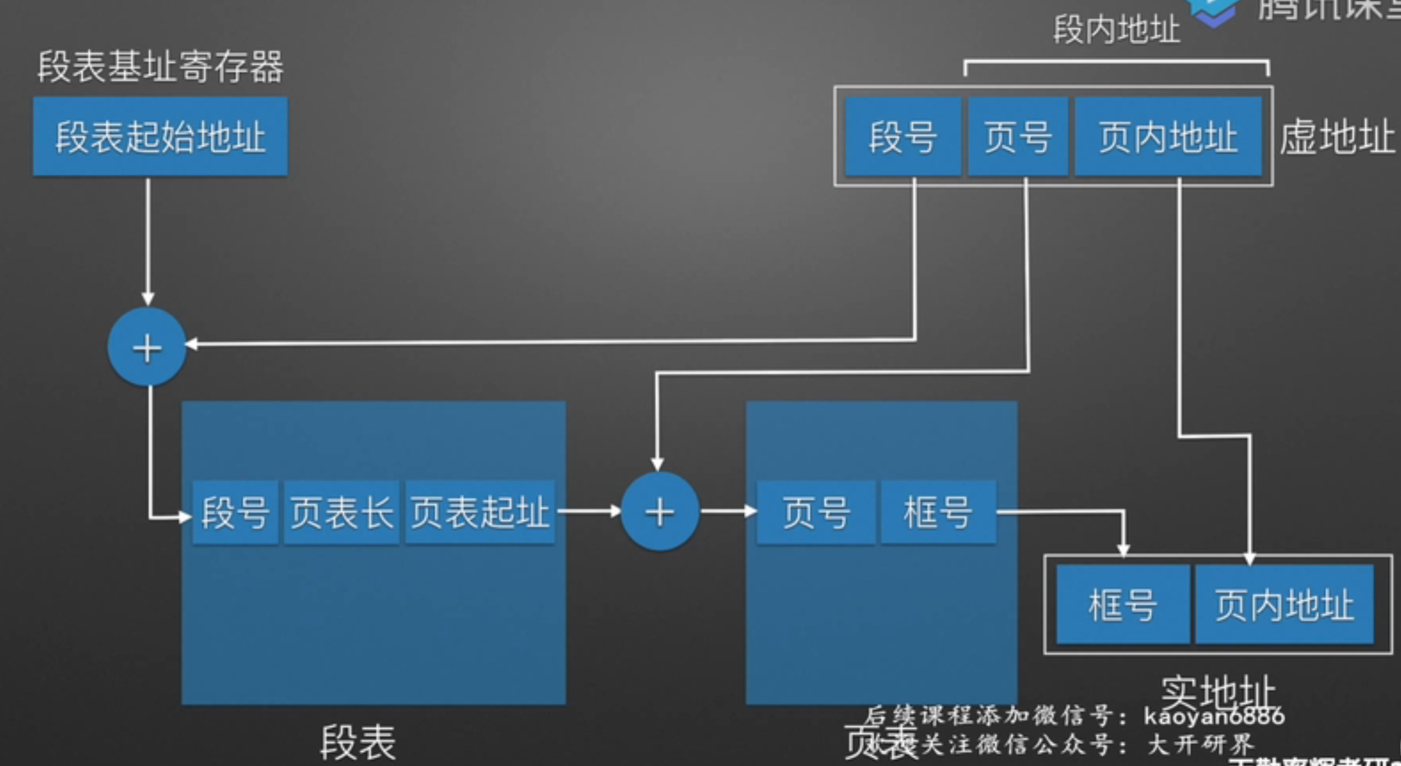

Slide 83

Segmentation with Paging – Intel 386

Slide 84
本章知识点
存储管理思想 （☆ ☆ ☆ ☆ ）
连续存储管理方式 （☆ ☆ ）
常用分区算法 （☆ ☆ ☆ ）
分页管理机制 （☆ ☆ ☆ ☆ ☆ ）
分段管理机制 （☆ ☆ ☆ ）

